Slide 1
MAESTRÍA EN MANUFACTURA Y DISEÑO ASISTIDO POR COMPUTADOR, SEGUNDA PROMOCIÓN CICLO 2015-2017
“CARACTERIZACIÓN DE UN MATERIAL CON MATRIZ DE RESINA POLIÉSTER Y REFUERZO CON FIBRA NATURAL DE TOTORA (SCHOENOPLECTUS CALIFORNICUS), MEDIANTE SIMULACIÓN A PARTIR DE MICROFOTOGRAFÍA.”
Autor: Cosme Damián Mejía Echeverría
Director: PhD. Leonardo Goyos

Slide 2
Contenido de la presentación:
Situación problemática
Objetivos
Justificación
Alcance
Metodología
Resultados
Análisis de los resultados
Conclusiones y recomendaciones

Slide 3
Situación problemática:
Contaminación Ambiental
Sobrepoblación
Nuevas aplicaciones
Producción artesanal
Nuevos Materiales
Notes:
En la zona 1 de Imbabura por encontrarse rodeada de varias fuentes hídricas; existe la producción artesanal de artesanías, recipientes, muebles y construcciones a partir de la fibra de totora; sin embargo al ser el proceso manual que no utiliza toda la producción de totora, esta se convierte en un contamínate de la fuente hídirca tanto a nivel visual como a nivel de producción de componentes y nutrientes del agua. No existe un proceso que induzca a la busqueda de nuevas aplicaciones con esta fibra, los materiales compuestos están en auge en estos tiempos y su producción verde utilizando residuos de fibras naturales han sido un gran aporte a disminuir la contaminación ambiental, además que han desembocado en nuevas aplicaciones de las fibras apoyados de sus carácterísticas físicas y mecánicas.

Slide 4
Problema:
El desconocimiento de las propiedades mecánicas de un material con matriz de resina poliéster y refuerzo con fibra natural de totora (Schoenoplectus californicus), impide realizar los cálculos analíticos de mecánica de sólidos, así como también imposibilita el análisis, mediante elementos finitos, de prototipos a construirse con el material compuesto.
Notes:
El desarrollo de nuevas aplicaciones a nivel de ingeniería apra la fabricación de prototipos, deben estar apoyadas de cálculos analíticos de macánica de sólidos y un análisis de elementos finitos; para ello es necesario conocer las propiedades mecánicas del material con el que se desea desarrollar el prototipo; si se desea utilizar un material con matriz de resina poliester y refuerzo con fibra natural de totora es necesario realizar este procedimiento para futuras aplicaciones.

Slide 5
Objetivos:
Objetivo general:
Realizar la caracterización de un material con matriz de resina poliéster y refuerzo con fibra natural de totora (Schoenoplectus californicus) mediante ensayos experimentales; que valide la simulación de ingeniería apoyado de microfotografía.

Slide 6
Objetivos:
Objetivos específicos:
Analizar las metodologías de simulación basadas en teorías de constitución de materiales y de falla.
Diseñar y ejecutar la metodología experimental que permita obtener las características mecánicas de la fibra, resina y material compuesto.

Slide 7
Objetivos:
Objetivos específicos:
Obtener la propuesta de malla computacional del material compuesto a partir de la microfotografía y simulación de ingeniería.
Comparar los resultados obtenidos en la simulación y los ensayos experimentales.

Slide 8
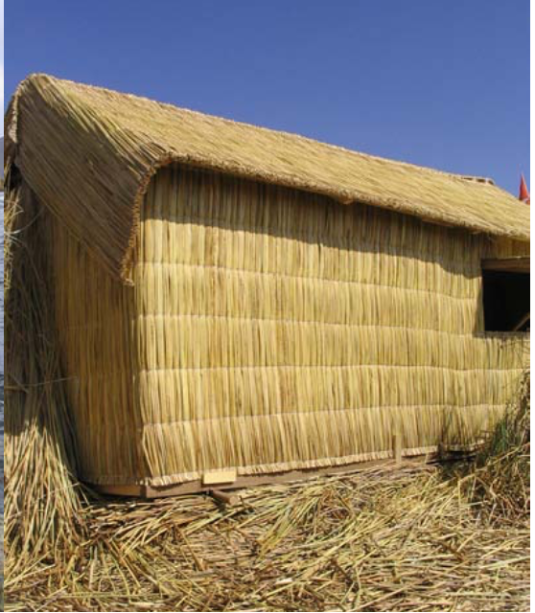
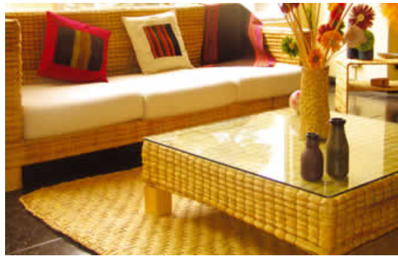
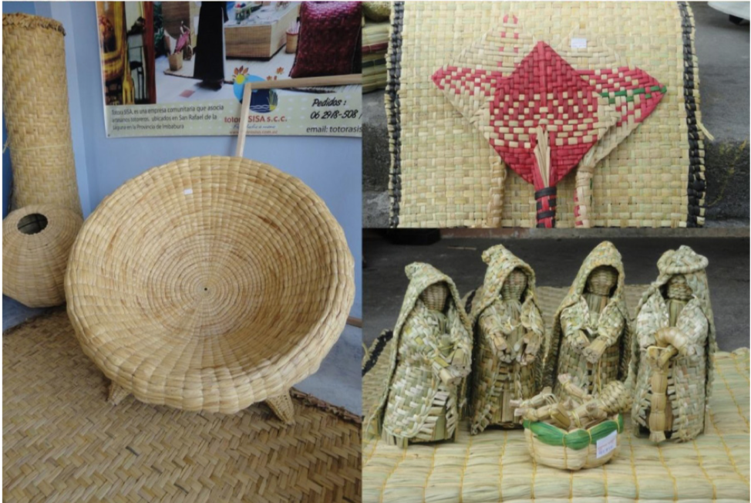
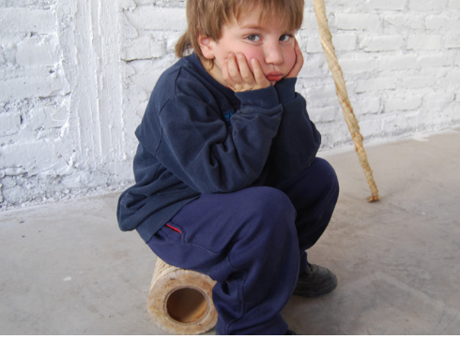
Justificación:
SENPLADES (2014)
Hidalgo (2007)
Hidalgo (2007)
Heredia (2014)
Heredia (2014)
Hidalgo (2007)
Notes:
La totora es una fibra muy utilizada sin tratamiento alguno mas que su proceso de secado en la construcción de viviendas, muebes, recipientes y artesanías; esto demuestra que posee buenas propiedades mecánicas; sin embargo solo se ha caracterizado cualitativamente, en varias tesis de diseño industrial. El Ecuador al buscar un cambio en su matriz productiva, busca mejorar los procesos y obtener nuevas aplicaciones a partir de los procesos artesanales existentesm utilizando en su mayoría productos encontrados o elaborados en el país,

Slide 9
Alcance:
En este trabajo se plantea la caracterización de un material con matriz de resina poliéster y refuerzo con fibra unidireccional larga natural de totora (Schoenoplectus californicus), mediante ensayos experimentales de tracción y flexión apoyado de la micrografía, que validen el mallado adecuado de los materiales constituyentes para su aplicación en simulación de ingeniería de prototipos construidos con el material compuesto.

Slide 10
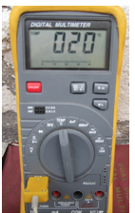
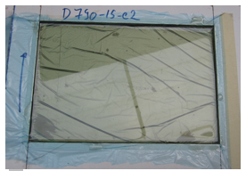
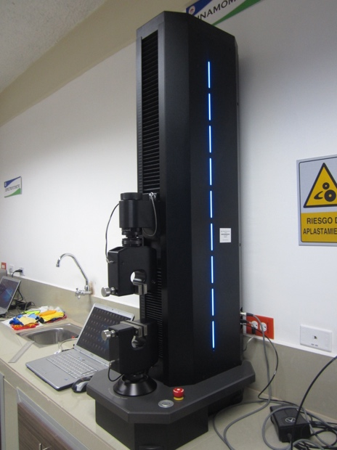
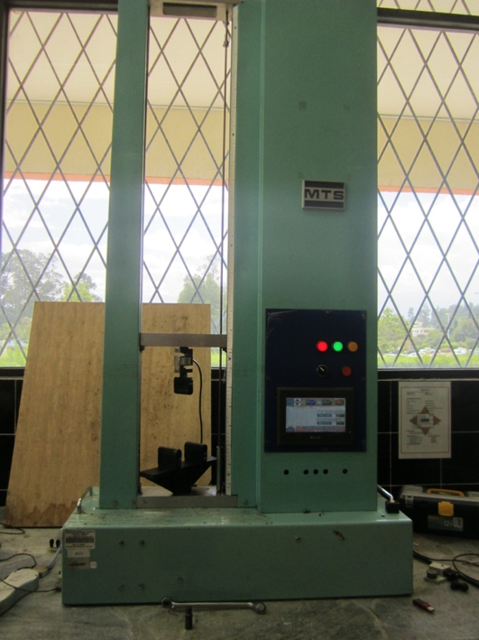
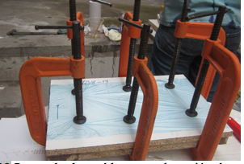
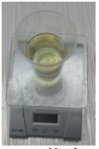
Metodología:
Materiales:
Notes:
-Máquina de ensayos universal de la marca James Heal modelo Titan 5 de 5000 N específicamente para aplicaciones de fibras tejidas y no tejidas
-Máquina de ensayos universal marca MTS con una galga marca QUANTRON certificada por INEN de 5000N del laboratorio de resistencia de materiales de la Universidad de las Fuerzas Armadas ESPE
-Multimetro digital de 0,1ºC de presición
-Moldes de melamínico construidos bajos especificaciones de la norma
-Balanza CAMRY de 0,01gr de precisión

Slide 11
Metodología:
Diseño de la investigación:
Caracterización de la fibra de totora.
Totora con proceso de secado artesanal, duración 15 días.
Selección de tres secciones diametrales a lo largo del tallo.
Presión manual por 24 horas.
Ensayo de Tensión: ASTM D4761-02a
Ensayo de Flexión: ASTM D4761-02a
Notes:
Se adapta la norma ASTM D4761, por tener estrucutra similar al bambú, cortesa exterior con mayor resistencia a la estrucutra interior que presenta diafragmas y vaciós.
Ensayos de tensión y flexión de la madera de construcción y del material estructural de base de madera

Slide 12
Metodología:
Diseño de la investigación:
Caracterización de la resina poliester.
Sintapol 2074, insaturada.
10% en peso De estireno, 0,5% De cobalto y 2,5% De MEK peróxido.
Moldeo por presión manual.
Ensayo de Tensión: ASTM D638-14
Ensayo de Flexión: ASTM D790-15-e2
Notes:
Ancho 15mm, Longitud sección delgada 57mm; Longitud Total 165mm; Espesor 3.2mm, Distancia entre sujeciones115mm, Velocidad del ensayo 5mm/min.
Ancho 12.7mm, Longitud 127mm, Espesor 3.2mm, Velocidad del ensayo 2mm/min

Slide 13
Metodología:
Diseño de la investigación:
Caracterización del material compuesto.
40% en volumen de resina y 60% de fibra
Proceso de presión manual.
Fibra larga unidireccional.
Ensayo de Tensión: ASTM3039-14
Ensayo de Flexión: ASTM7264-15
Notes:
Ensayos de tensión para materiales compuestos con matriz polimérica
Ancho 15mm, Longitud 250mm, Espesor 3.2mm, Velocidad del ensayo 2mm/min,
Ancho 13mm, Longitud 32:1 con respecto al espesor, Espesor 4mm, Velocidad del ensayo 1mm/min

Slide 14
Metodología:
Diseño de la investigación:
Micrografía.
Sección transversal
Fibra de totora
Material Compuesto
Se determinará la resolución necesaria.

Slide 15
Metodología:
Diseño de la investigación:
Simulación.
Modelo 3D de probetas
Malla para cada material constituyente
Enlace matriz-refuerzo 100% “pegado”
Simulación de ensayo de tracción y flexión

Slide 16
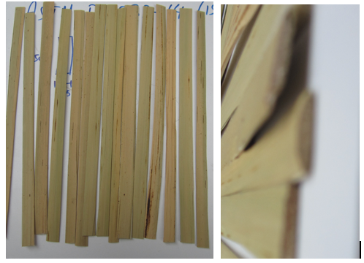
Resultados: Caracterización de la fibra de totora.
Notes:
Se observa que el esfuerzo de los tres grupos de diametros esta en la misma banda de valores, sin embargo conforme aumenta el diámetro aumenta la deformación unitaria.

Slide 17
Análisis de los resultados:
Caracterización fibra de totora
GRUPO DE DIÁMETROS | ESFUERZO PROMEDIO MÁXIMO (MPa) | DESVIACIÓN TÍPICA | DEFORMACIÓN PROMEDIO AL ESFUERZO MÁXIMO (mm/mm) | DESVIACIÓN TÍPICA
Fino (7-12mm) | 85,068 | 7,667 | 0,03118 | 0,00432
Medio (13-18mm) | 98,125 | 7,506 | 0,05184 | 0,00775
Grueso (19-25mm) | 82,312 | 5,601 | 0,07096 | 0,00624
Notes:
Material frágil de comportamiento lineal

Slide 18
Análisis de los resultados:
Caracterización fibra de totora
Coeficiente elástico: 1832.02 MPa
Esfuerzo máximo a flexión: 85,904 MPa con una desviación de 2,693
Deformación unitaria de 0,0486 mm/mm con una desviación de 0,0001.
Notes:
Material frágil de comportamiento lineal

Slide 19
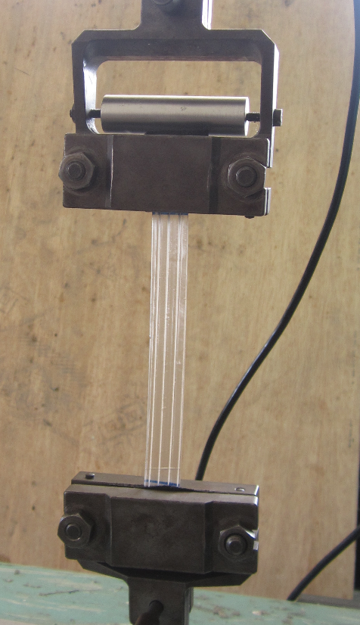
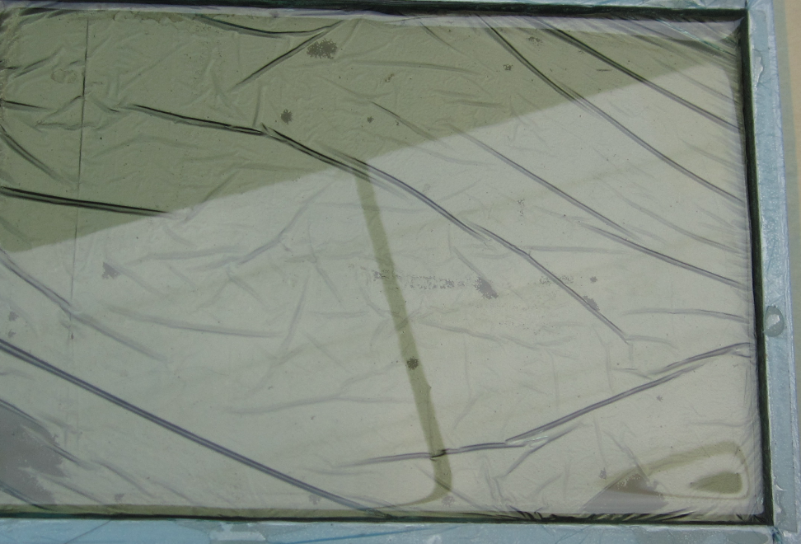
Resultados: Caracterización de la resina poliester.

Slide 20
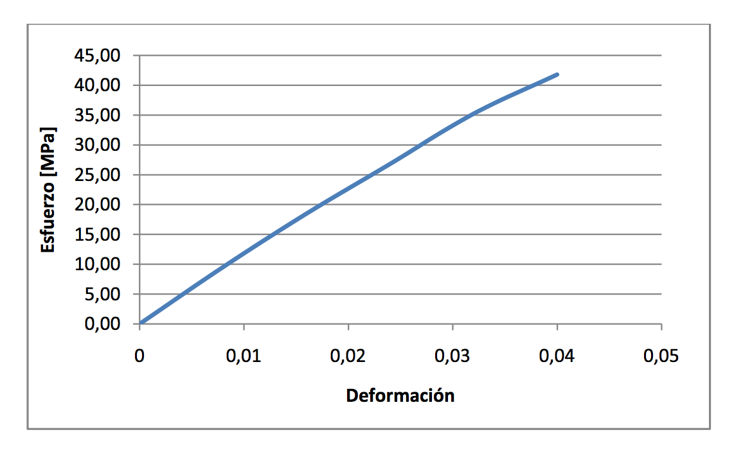
Análisis de los resultados:
Caracterización resina poliester
Esfuerzo máximo de
42,937 MPa
Deformación máxima de
0,0415 mm/mm
Coeficiente de elasticidad de 1.035,6Mpa
Esfuerzo máximo a flexión de 65,797 MPa
Deformación unitaria de 0,0607 mm/mm
Villacís (2004)
Notes:
datos muy similares a la investigación de Villacis (2011), por lo que se consideran válidos

Slide 21
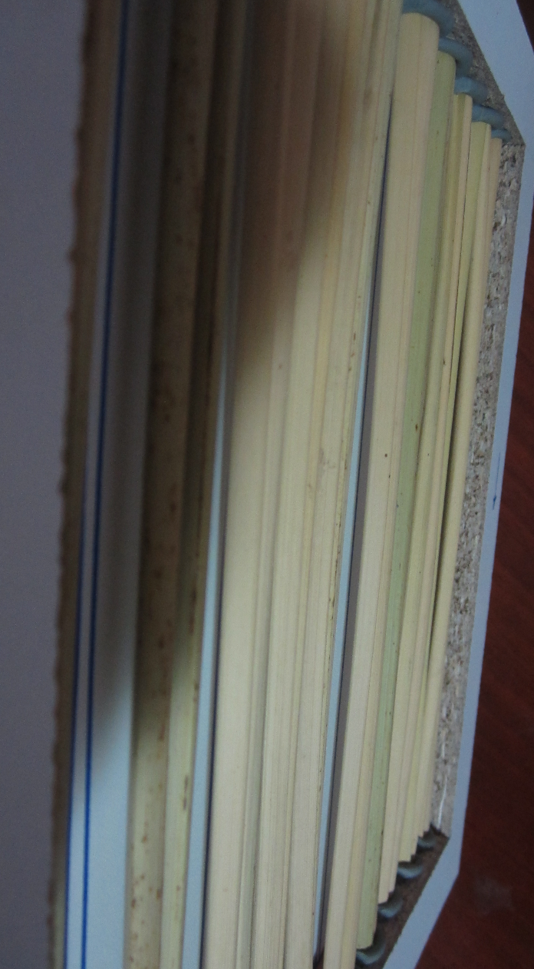
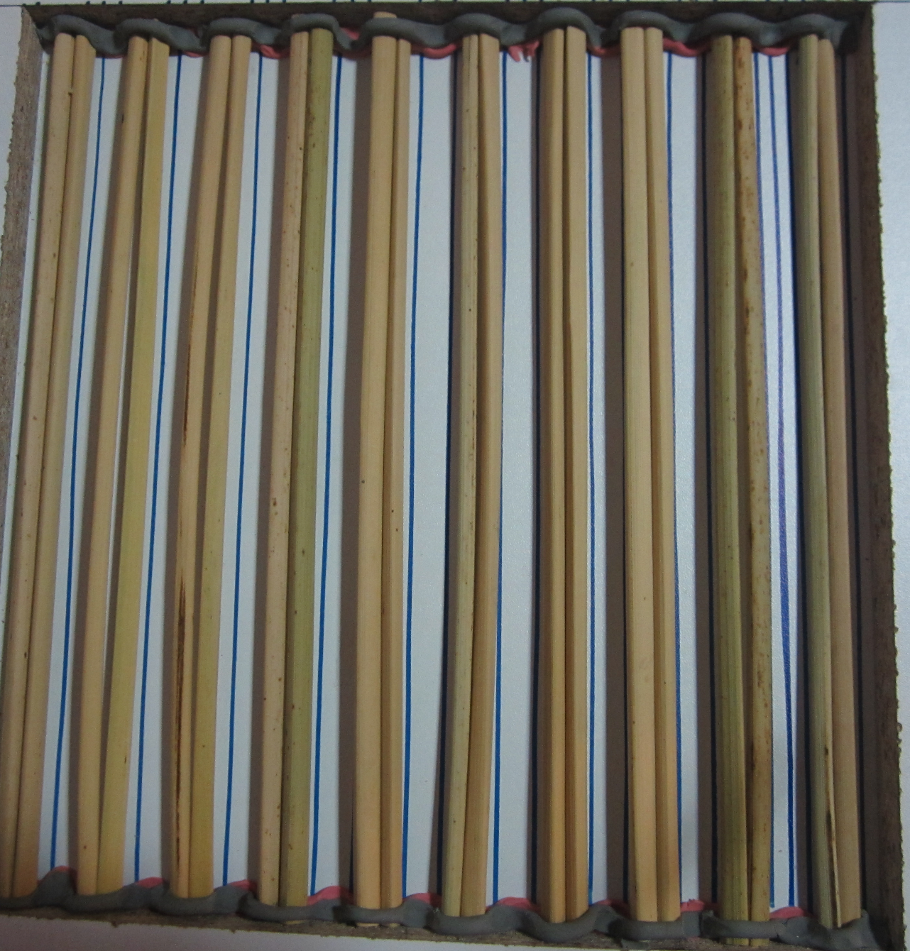
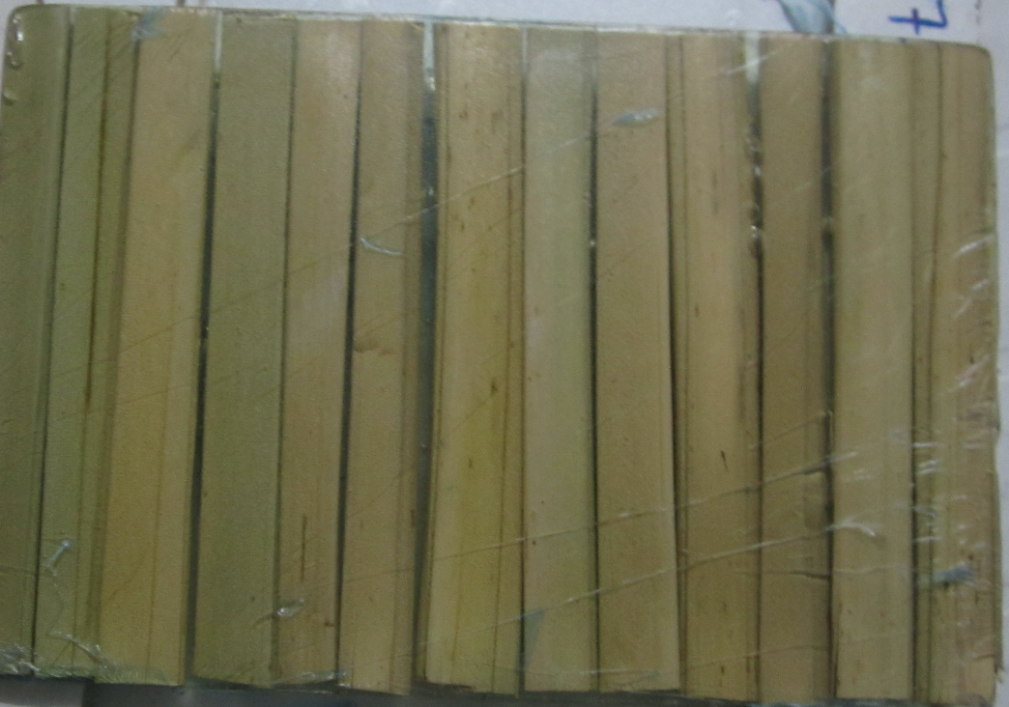
Resultados:
Caracterización del material compuesto.
Notes:
Material frágil de comportamiento lineal

Slide 22
Análisis de los resultados:
Caracterización material compuesto
Esfuerzo máximo de 70,942 MPa con una desviación de 1,045.
Deformación unitaria de 0,0472 mm/mm con una desviación de 0,0015
Módulo de elasticidad de 1.503,81 MPa

Slide 23
Análisis de los resultados:
Caracterización material compuesto
Esfuerzo máximo a flexión de 89,13 MPa con una desviación de 6,16.
Deformación de 0,0541 mm/mm, con una desviación de 0,0016.
Notes:
Material frágil de comportamiento lineal

Slide 24
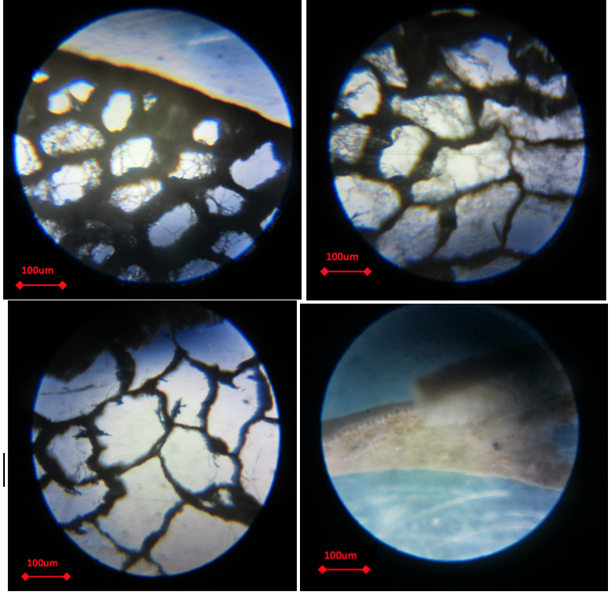
Resultados: Micrografía totora
Notes:
Se observa las tomas a 100x de la fibra de los tres grupos de diamtetros y de la fibra despues del proceso de presió manual

Slide 25
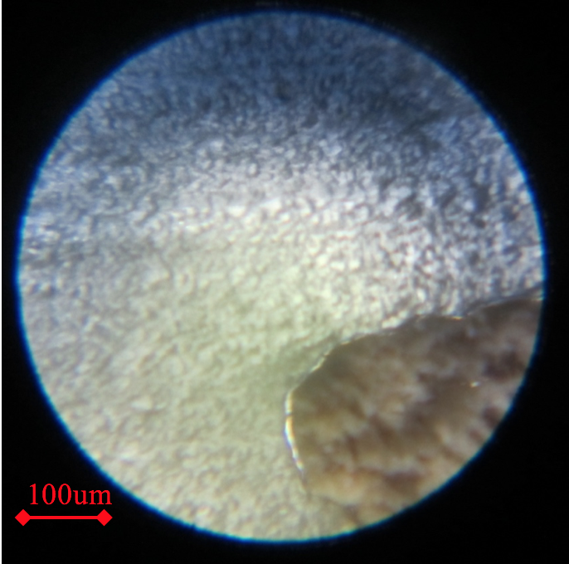
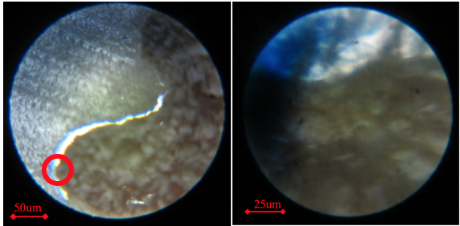
Análisis de los resultados:
Micrografía material compuesto
Notes:
magnificación de 100x que en la sección de la interface existe el paso de luz, lo que denota una mala relación entre la totora y la resina;
Tomas a 200x y 400x de la sección con presencia de luz y en las que se identifica que la interface entre la fibra de totora y la resina no tiene ninguna relación de factor que afectaría al comportamiento del material.

Slide 26
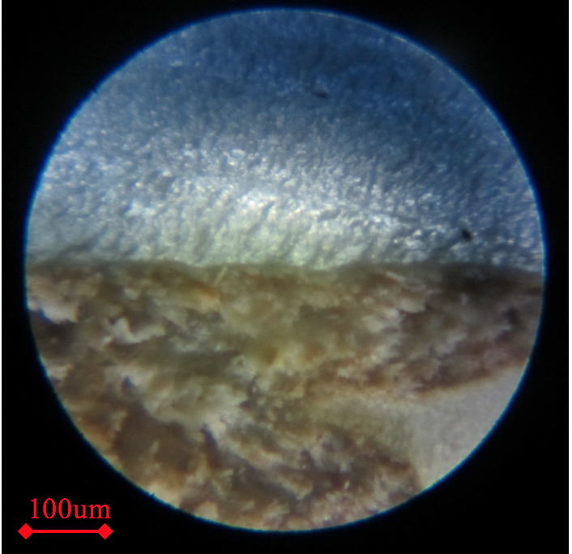
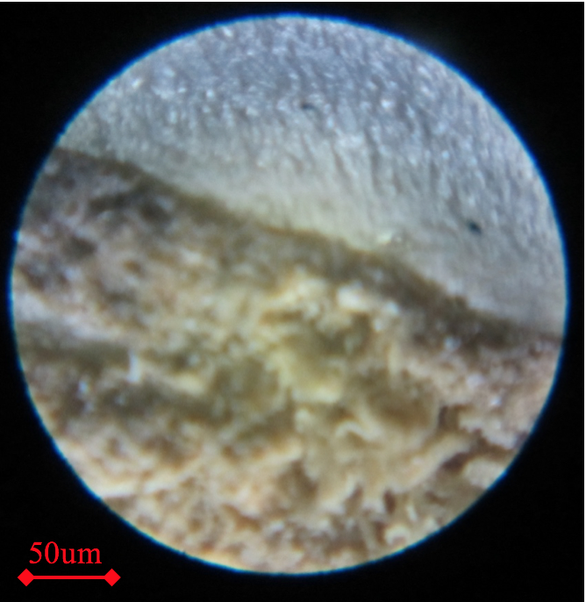
Análisis de los resultados:
Micrografía material compuesto
Notes:
Se observa el material compuesto elaborado despues del proceso de lijado, en donde se mejora la calidad de la interface, tomas a 100x y 200x

Slide 27
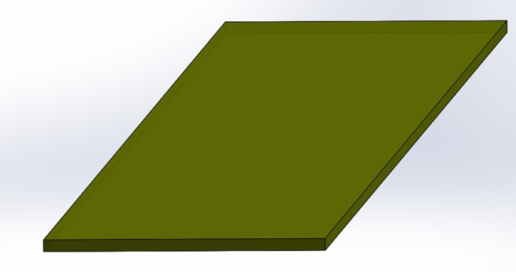
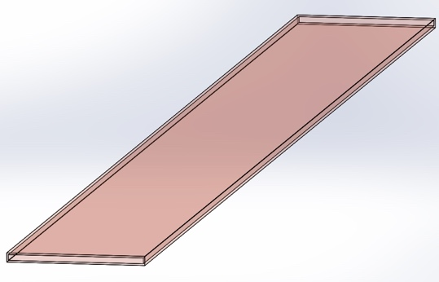
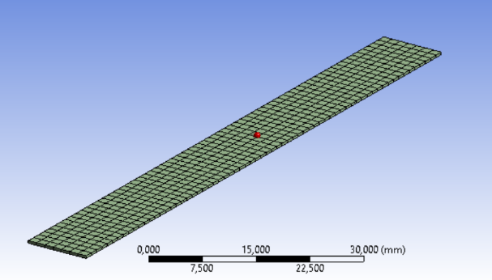
Resultados: Simulación.
Notes:
Se elabora el modelo 3d de la totora, y la resina, y su respectivo mallado.

Slide 28
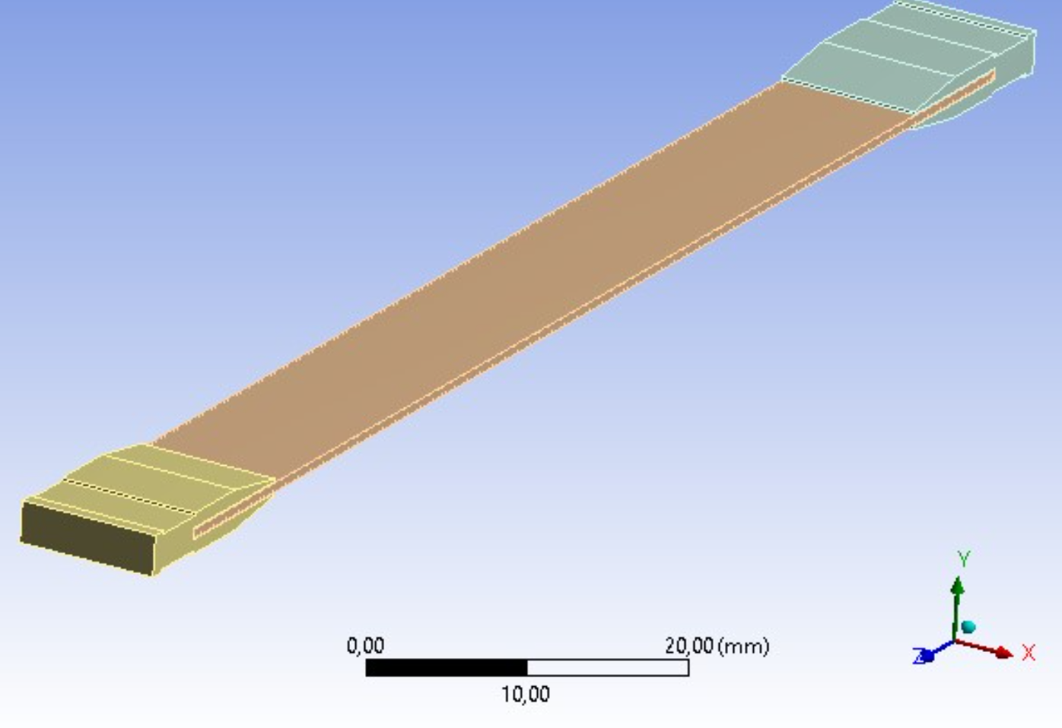
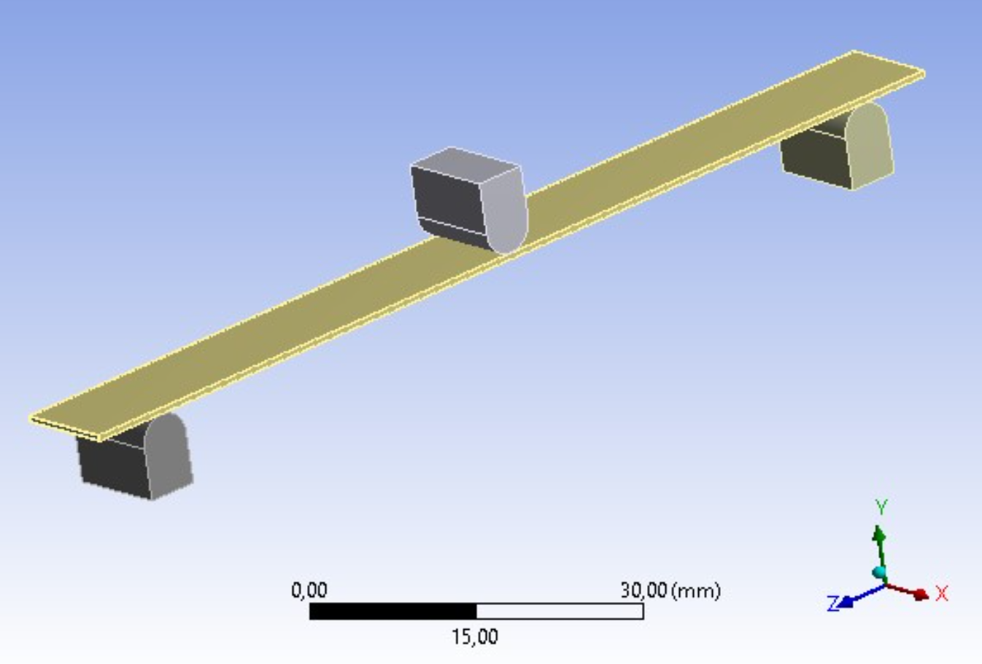
Resultados: Simulación.
Notes:
Se ensambla el material compuesto y se elabora las sujeciones y puntos de apoyo para tracción y flexión.

Slide 29
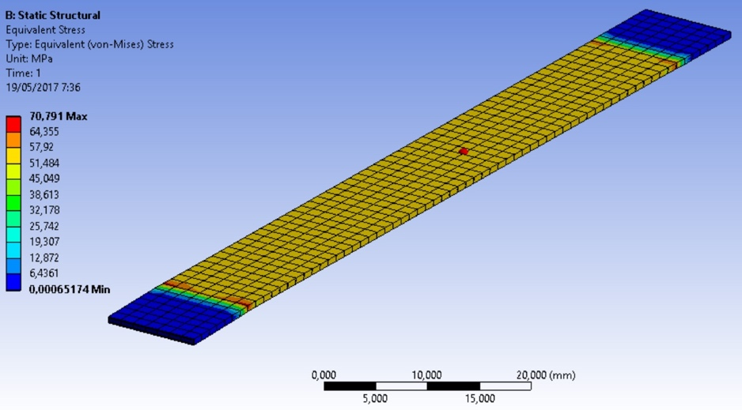
Análisis de los resultados:
Simulación tracción
Notes:
70,171 MPa. 0,0427 mm/mm

Slide 30
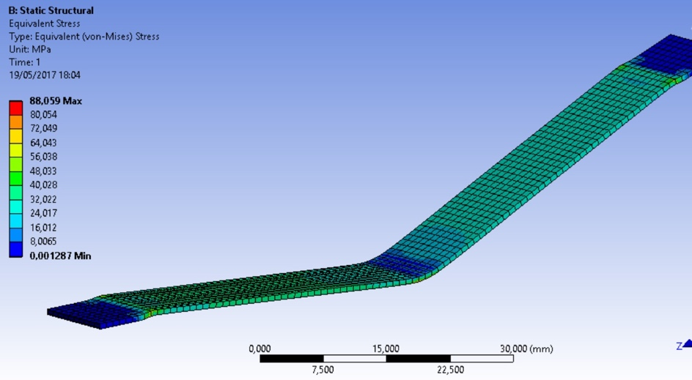
Análisis de los resultados:
Simulación flexión
Notes:
88,07 MPa. 0,0612 mm/mm

Slide 31
Análisis de los resultados:
Comparación simulación con datos experimentales a tracción
ENSAYO DE TRACCIÓN | ESFUERZO MÁXIMO | DEFORMACIÓN UNITARIA
EXPERIMENTAL | 70,942 MPa. | 0,0472 mm/mm
SIMULACIÓN | 70,171 MPa. | 0,0427 mm/mm
ERROR | 1,086% | 9,53%

Slide 32
Análisis de los resultados:
Comparación simulación con datos experimentales a flexión
ENSAYO DE FLEXIÓN | ESFUERZO MÁXIMO | DEFORMACIÓN UNITARIA
EXPERIMENTAL | 89,13 MPa. | 0,0541 mm/mm
SIMULACIÓN | 88,07 MPa. | 0,0612 mm/mm
ERROR | 1,189% | 13,15%

Slide 33
Conclusiones:
El estudio realizado presenta la existencia de varias metodologías de simulación para materiales compuestos; entre las que destacan la malla computacional de una probeta con las propiedades mecánicas tomadas a partir del ensayo del material compuesto que optimiza el tiempo de simulación y la cantidad de elementos finitos utilizados ya que se considera todo como un solo cuerpo, y otra en la que existe una malla para cada uno de los componentes del material compuesto con sus respectivas propiedades mecánicas que brinda una mejor aproximación al resultado pero necesita un mayor tiempo computacional; ésta se utilizó en la investigación, ya que las probetas no tienen formas complejas, obteniendo resultados muy cercanos a los valores experimentales con un error promedio del 1,1% .

Slide 34
Conclusiones:
La metodología experimental desarrollada mostró que la fibra de totora por su estructura interna no permite el paso de fluidos viscosos por lo que fue necesario presionar previamente la fibra para poder eliminar los orificios internos; además la micrografía del material compuesto demostró que el enlace fibra-resina es muy pobre ya que la superficie de la fibra de totora presenta cierto grado de repelencia a la resina por lo que fue necesario modificar la metodología experimental e incluir el proceso de lijado de la fibra para lograr una buena adherencia de la fibra a la resina el que se comprobó fue satisfactorio con las tomas micrográficas.

Slide 35
Conclusiones:
La micrografía, una vez modificada el procedimiento experimental del material compuesto, mostró que el enlace de la fibra con la resina es bastante alto, por lo que permitió ejecutar una malla computacional del material compuesto con la condición “pegado” entre la fibra y la resina para los dos ensayos simulados, los que convergieron a los resultados esperados con mallas superiores a los 4000 elementos finitos en un volumen de 2760mm³.

Slide 36
Conclusiones:
Los resultados obtenidos en la simulación de ingeniería de los ensayos de tracción y flexión presentaron valores muy cercanos a los esfuerzos máximos del material compuesto a tensión y flexión con un error de 1,086% y 1,1189% respectivamente con respecto a los ensayos experimentales ejecutados; mostrando la validez del método de simulación seleccionado y la posibilidad de asumir la interface entre la resina y la totora como 100% pegado.

Slide 37
Recomendaciones:
Es importante a futuro realizar pruebas del material compuesto con la fibra de totora eliminando la estructura interna; para analizar el cambio en el comportamiento mecánico; ya que en esta configuración se puede ejecutar varias láminas del material.
Un estudio de la fibra tejida sin su estructura interna permitirá analizar el compuesto laminado en varias capas y observar su comportamiento.

Slide 38
Recomendaciones:
Se sugiere realizar la simulación del material a partir de una malla computacional única del material compuesto sobre la que estén montados los datos de la fase experimental del material compuesto; para analizar el comportamiento de la simulación y poder ejecutar simulaciones de estructuras con mayor facilidad.
Ensayar el material compuesto en el sentido transversal a la fibra para obtener propiedades adicionales.

Slide 39
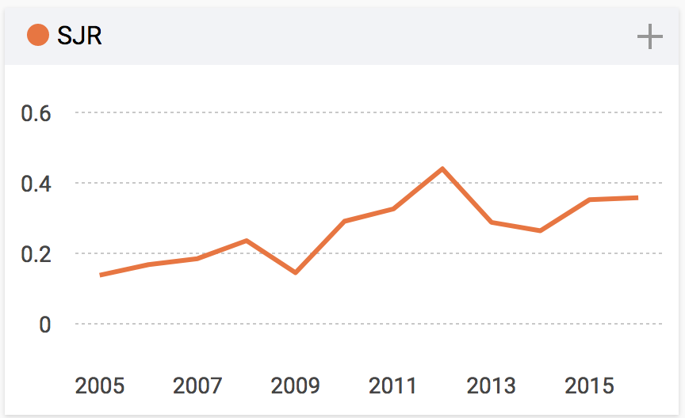
Productos obtenidos:
Notes:
De esta investigación se generó una publicación, que al momento se encuentra aceptada con correcciones en el Journal of Natural Fibers; revista indexada de cuartil 2; con un sjr de 0,358; con el título Mechanical behavior under tension of schoenoplectus californicus fiber.

Slide 40
Referencias bibliográficas
Heredia, Federico (2014). Re-significación de la Totora, a través del diseño y la innovación de técnicas, usos y formas. Universidad Católica de Córdova. Argentina.
Hidalgo Juan Fernando (2007). Totora Material de Construcción. Universidad de Cuenca. Ecuador.
SENPLADES, Secretaria Nacional de Planificación y Desarrollo (2014). Plan Nacional del Buen Vivir. SENPLADES. Ecuador.

Slide 41
Gracias por su atención.
“CARACTERIZACIÓN DE UN MATERIAL CON MATRIZ DE RESINA POLIÉSTER Y REFUERZO CON FIBRA NATURAL DE TOTORA (SCHOENOPLECTUS CALIFORNICUS), MEDIANTE SIMULACIÓN A PARTIR DE MICROFOTOGRAFÍA.”
Autor: Cosme Damián Mejía Echeverría
Director: PhD. Leonardo Goyos

